Slide 1
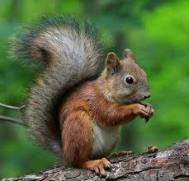
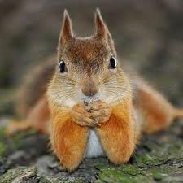
Белка
Выполнила:
ученица 3 «в» класса
Осипова Софья
МБОУ «СОШ №37»
г.Чебоксары
2013 год

Slide 2
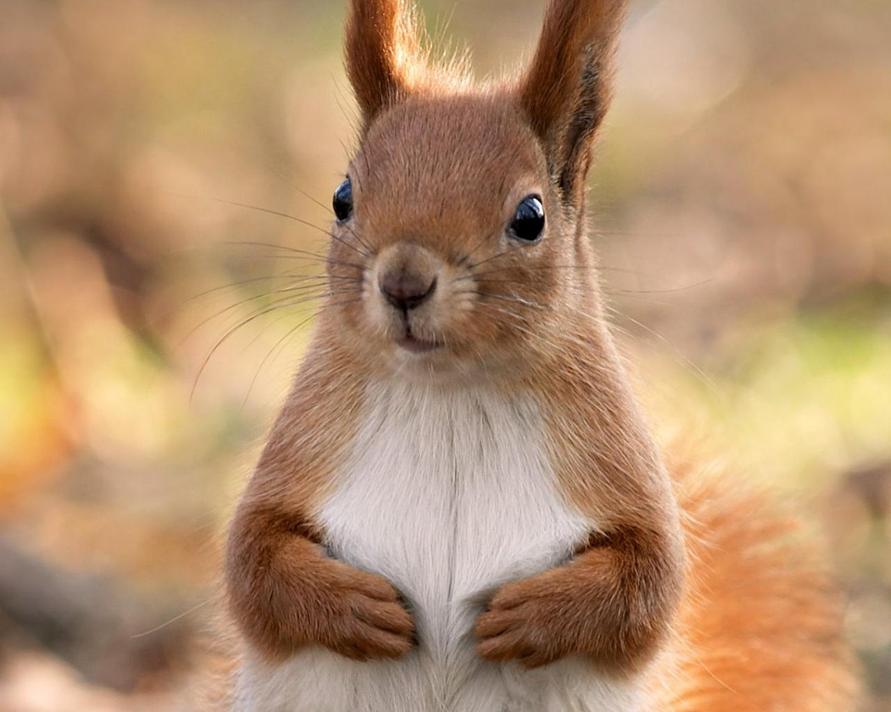
Внешний вид
Удлинённое тело с пушистым длинным хвостом.
уши длинные.
цвет темно-бурый с белым брюшком, иногда серый (особенно зимой)

Slide 3
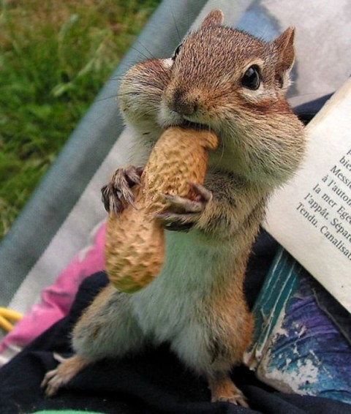
Питание
орехи, семена, ягоды, грибы.
растительность, богатая белками, углеводами и жирами.
насекомых, яйца и даже небольших птиц, млекопитающих и лягушек.

Slide 4
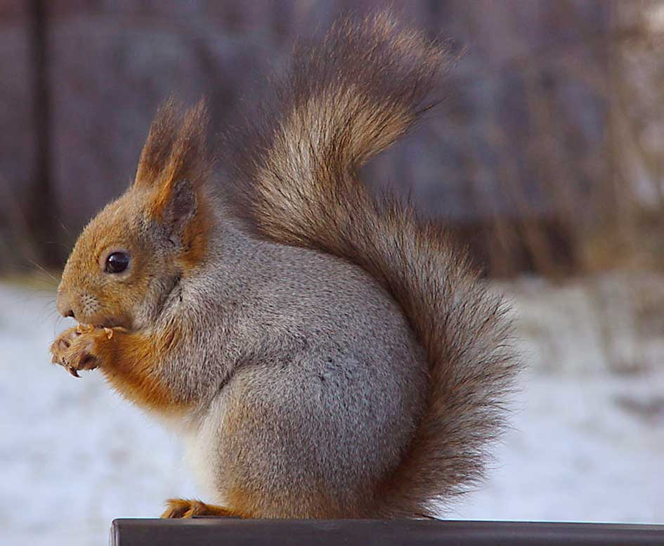
Белка и человек
Белок можно приручить для кормления с рук. Поскольку они приспособлены прятать излишки еды, они будут брать у вас столько, сколько вы будете предлагать. Если человек начинает прикармливать белку, она вернётся к нему через день за новой порцией. Белки, живущие в парках и садах в черте города, давно усвоили, что человек является источником продовольствия. Кормить белок с рук всё же не рекомендуется, так как они могут быть заражены чумой или другими животными болезнями. Даже если они не больны, то они могут поранить руку или больно укусить.

Slide 5
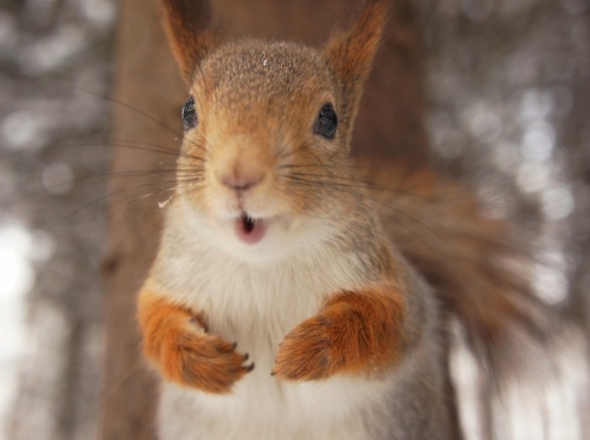
Спасибо за внимание!

